Slide 1

STUDIU ASUPRA INTENSITĂȚII SEMNALULUI ÎN ECOGRAFII ABDOMINALE
Burlacu Claudiu-Ionuț

Slide 2

Cuprins
1. Obiectivul studiului
2. Tehnologiile utilizate
3. Etapele de dezvoltare ale studiului
4. Concluzie

Slide 3
1. Obiectivul studiului
Analiză cantitativă a imaginilor ecografice abdominale.
Scopul studiului este analiza variației semnalului ecografic în funcție de adâncime, în zonele ficatului și rinichilor.
Ipoteză: intensitatea semnalului ecografic scade odată cu creșterea adâncimii.

Slide 4
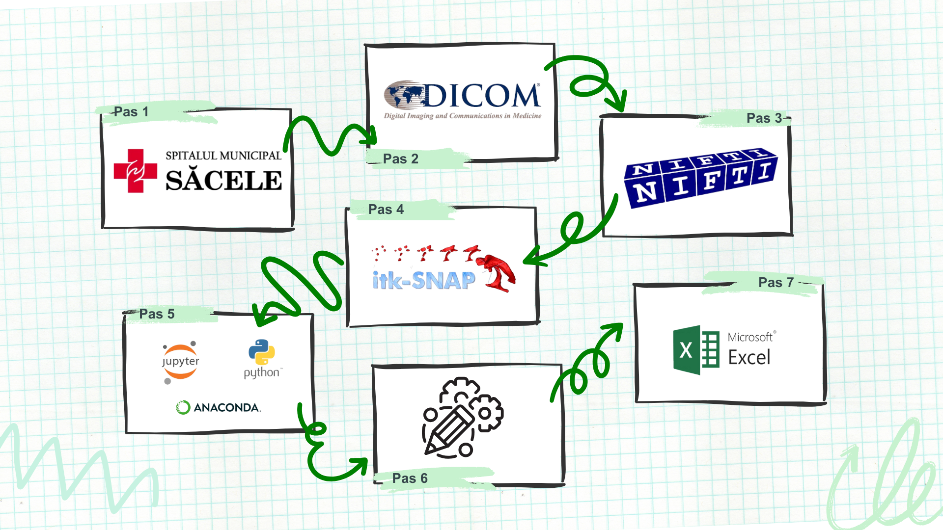
2. Tehnologiile utilizate

Slide 5
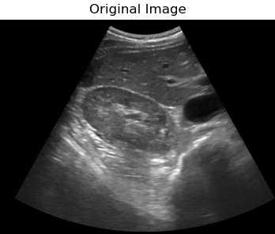
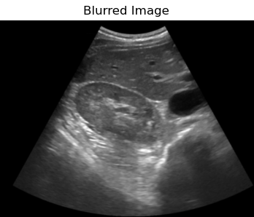
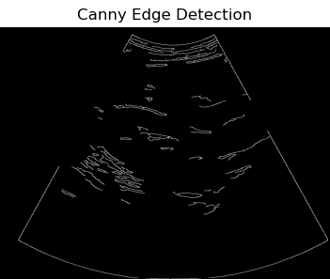
3. Etapele de dezvoltare ale studiului

Slide 6
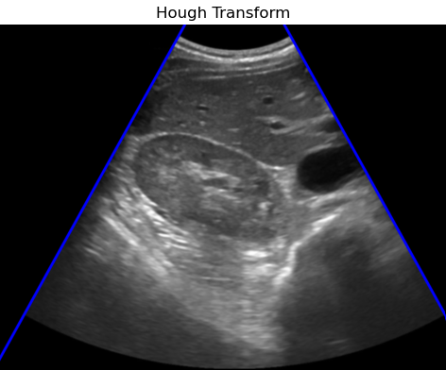
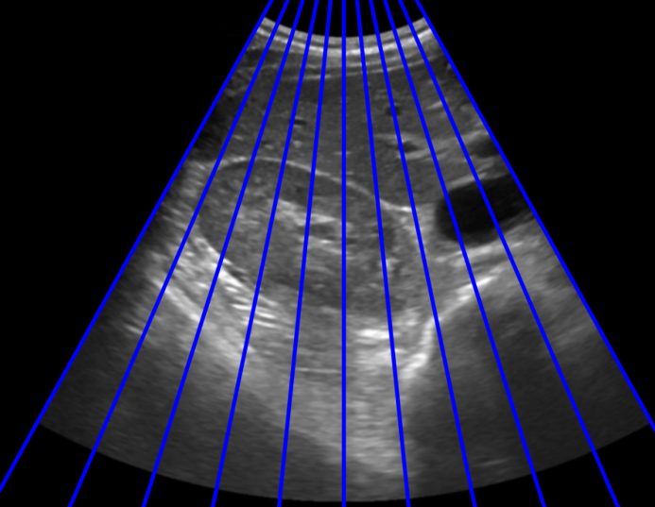
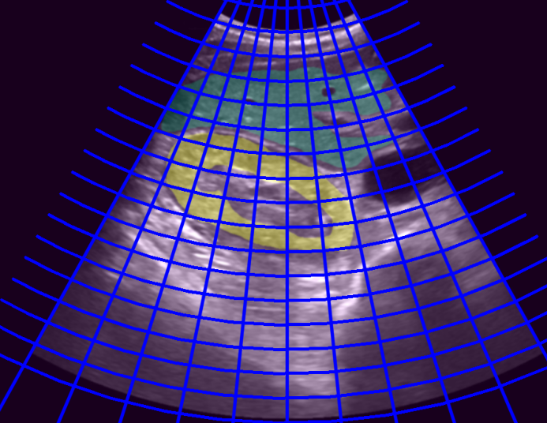
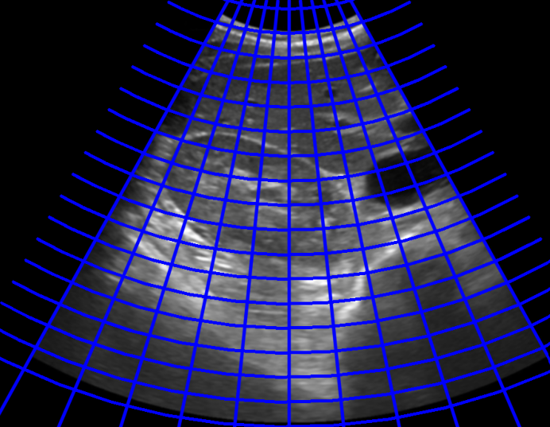
3. Etapele de dezvoltare ale studiului

Slide 7
3. Etapele de dezvoltare ale studiului
Celula (4,4)
Celula (7,5)

Slide 8
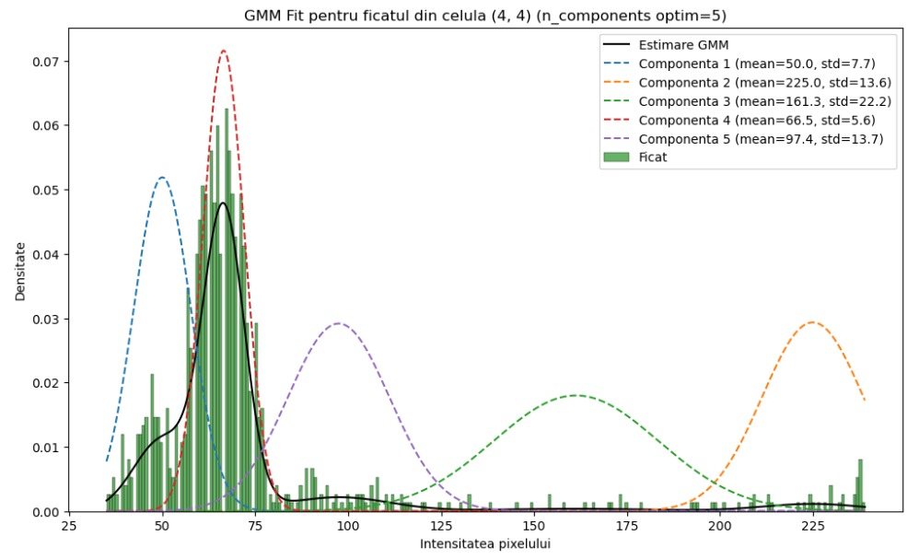
3. Etapele de dezvoltare ale studiului

Slide 9
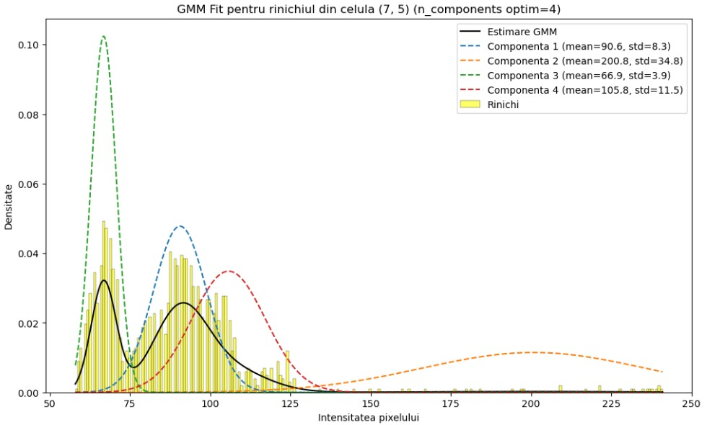
3. Etapele de dezvoltare ale studiului

Slide 10
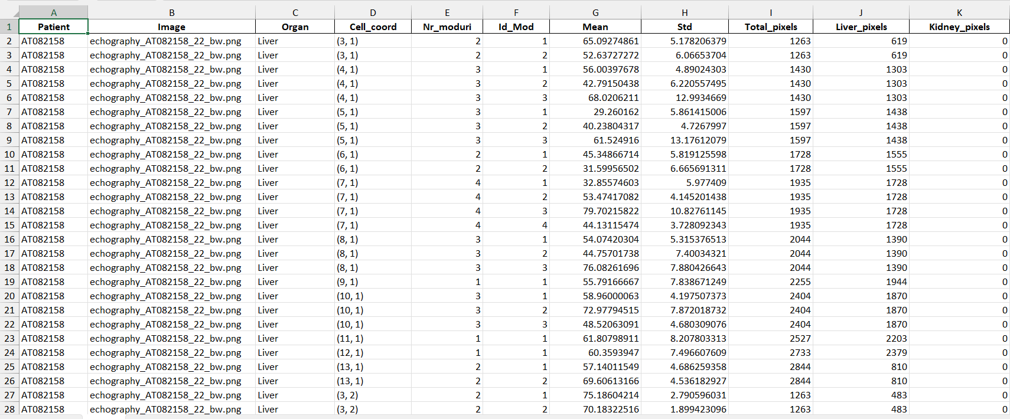
3. Etapele de dezvoltare ale studiului
Structura tabelului Excel rezultat din analiza GMM

Slide 11
3. Etapele de dezvoltare ale studiului

Slide 12
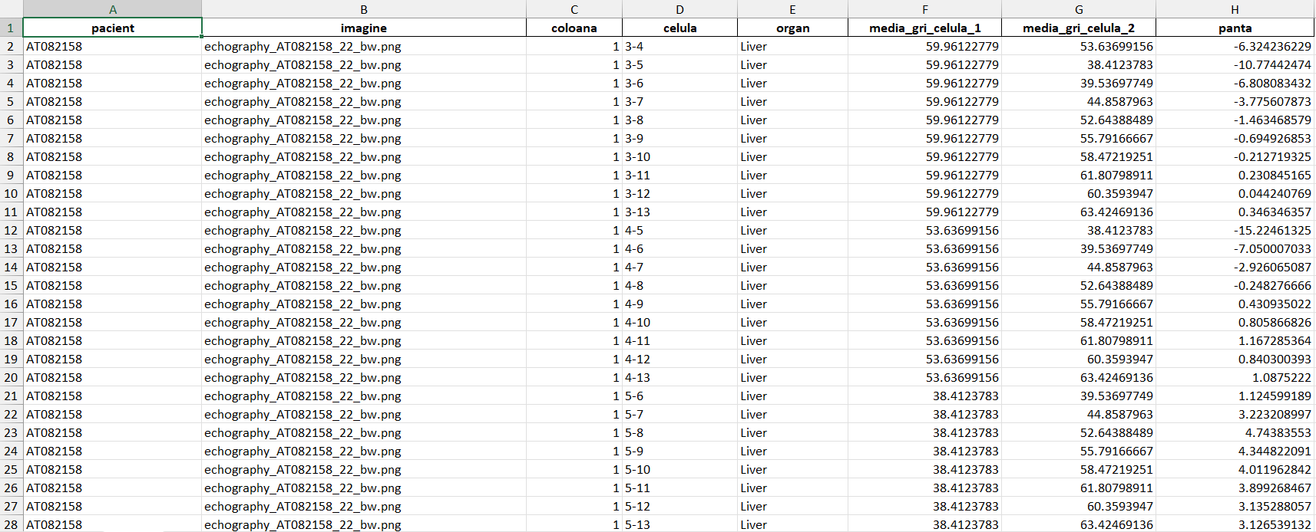
3. Etapele de dezvoltare ale studiului
Structura tabelului Excel rezultat din analiza gradientului

Slide 13
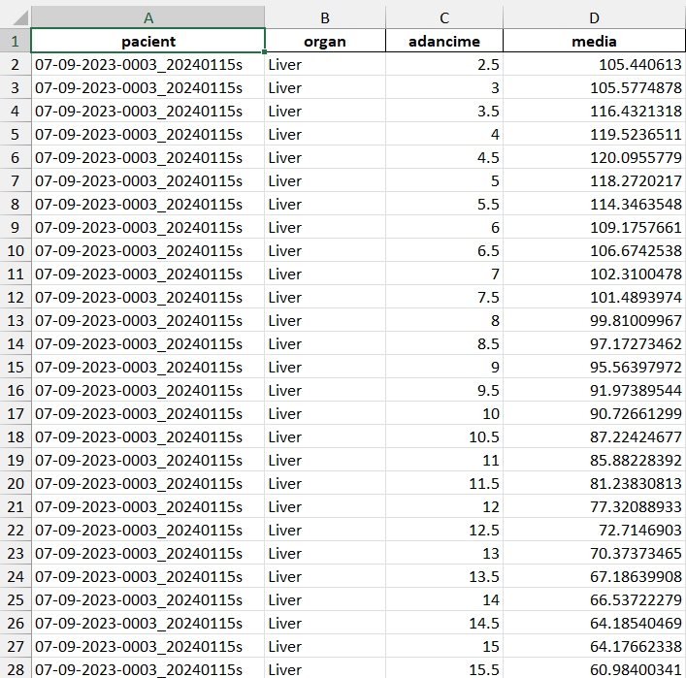
3. Etapele de dezvoltare ale studiului
Structura tabelului Excel rezultat din analiza agregată

Slide 14
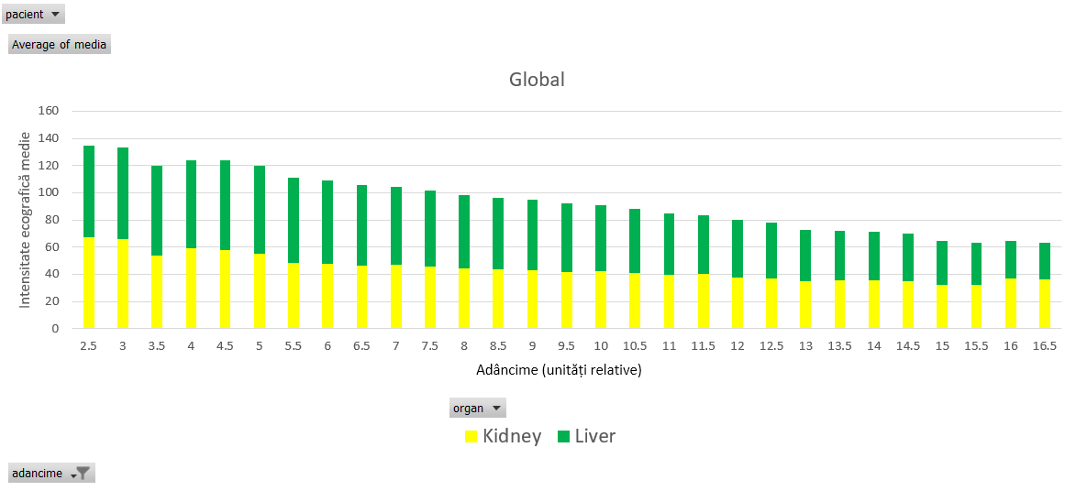
3. Etapele de dezvoltare ale studiului
Media intensității ecografice pe adâncime în urma analizei gradientului vertical

Slide 15
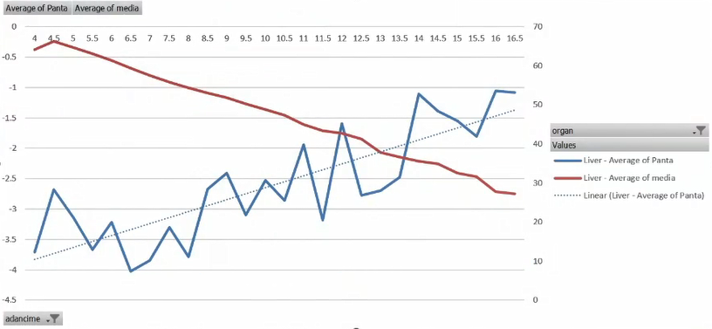
3. Etapele de dezvoltare ale studiului
Evoluția mediei intensității ecografice și a pantei gradientului vertical în funcție de adâncime (ficat)

Slide 16
4. Concluzii
Prototip metodă computațională.
Ipoteza de lucru – confirmată: intensitatea semnalului scade în funcție de adâncime.
Rezultatele obținute sunt cantitative, reproductibile și structurate.
Metodă cu potențial pentru sisteme automate de evaluare imagistică.

